Slide 1
DDOS – Distributed Denial of Service z pohledu transitního operátora
Detekce a blokování útoků po síti

Slide 2
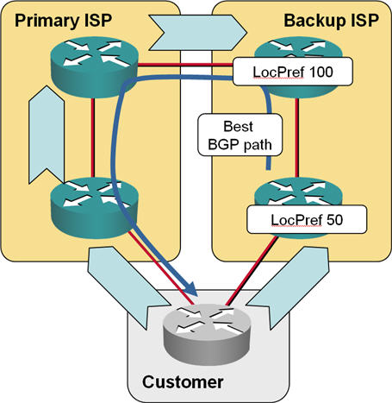
multihoming
Multihoming - Vícenásobná konektivita
  AS path prepending (kudy jsou prefixy oznamovány - AS path – umělé prodlužování cest)
  route-map prepend permit 10
  set as-path prepend 65001 65001 65001
  Samozrejmě spolupráce s ISP – RTBH Remotely triggered black hole (RTBH) filtering co nejdal

Slide 3
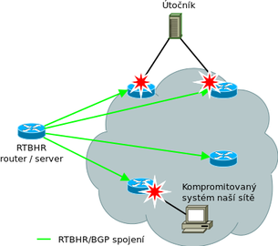
RTBH
RTBH filtrování je postaveno na tom, že jeden uzel (RTBH router) šíří prostřednictvím protokolu BGP informace o IP adresách, které mají být blokovány.
Prostřednictvím protokolu BGP je každá IP adresa (a to ať už IPv4 nebo IPv6) šířená RTBH uzlem v podstatě okamžitě vypropagována na všechny ostatní směrovače sítě, které začnou tuto IP adresu blokovat.
Definice na všechny, či na konkrétní routery
Ip route x.x.x.x 255.255.255.255 Null0
Ip route 172.16.x.x 255.255.0.0 Null0
RFC 5635

Slide 4
BGP best path selection
A její ovlivnění
Local prefer
nastavení priorit pro určité cesty
(default 100 větší bere)
(border roueter, uplatnení všude)
Routing policy
  Pro AS
  Pro prefixy
  BGP Case Studies – Cisco.com
  Definice v RIPE db – povinná (ISP per night update)

Slide 5
DDOS – BGP community
Pracuje s BGP comunity (např. vyhrazený router) (BGP comunity je přídavný parametr, podle kterých filtruješ communita např 2825:666 – (666 vše je odeslání do NIXu) (777 vše je odesláno na zahr. konektivitu) comunity tedy ovlivňují provoz i mezi operátory (pozná záložní trasy – comunity např. Telia1299:50/1299:150 …. 2825:5000 DO not announce to Internet2
Oznamování v RIPE remark (nepovinné)

Slide 6
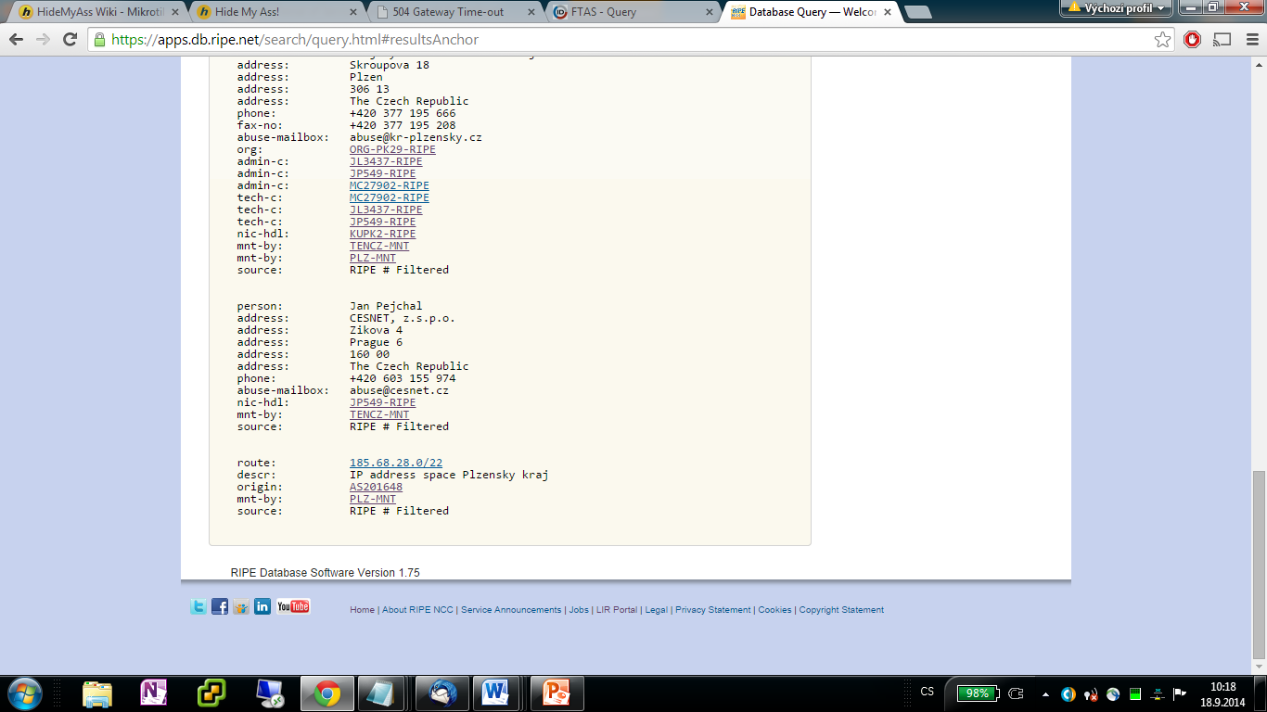
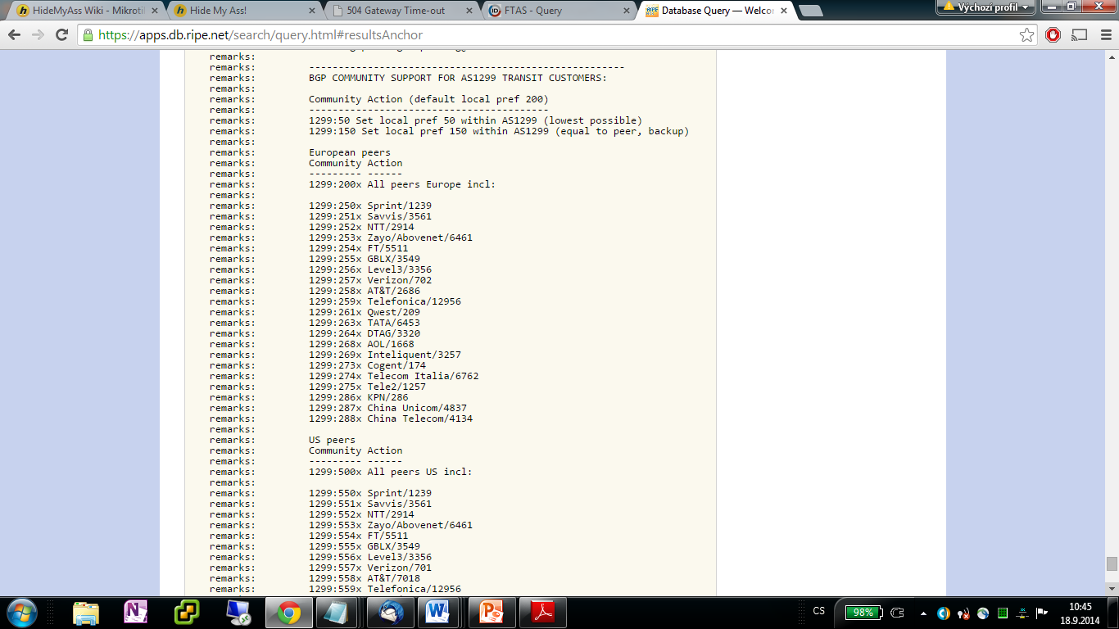
RIPE record

Slide 7
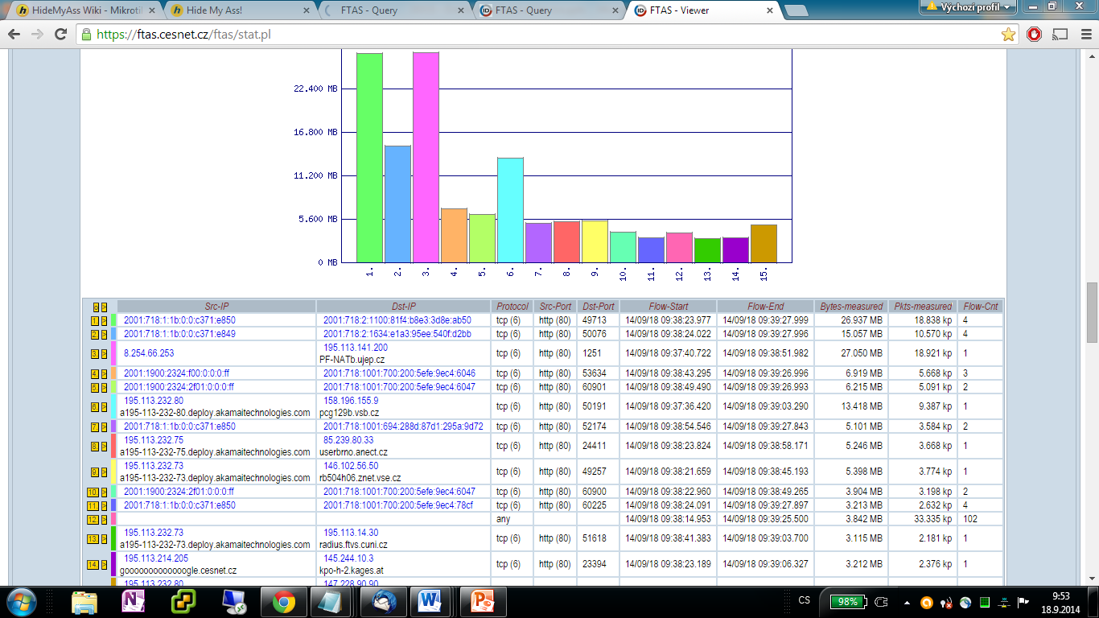
NetFlow
Nutnost detekce - export NetFlow z routeru
Znalost toku v síti

Slide 8
uRPF
Reverse path filtering
Kontrola odchozího provozu z naší sítě - generovat pakety s podvrženými adresami
další nepouštění tvých adres na vstupu ACL

Slide 9
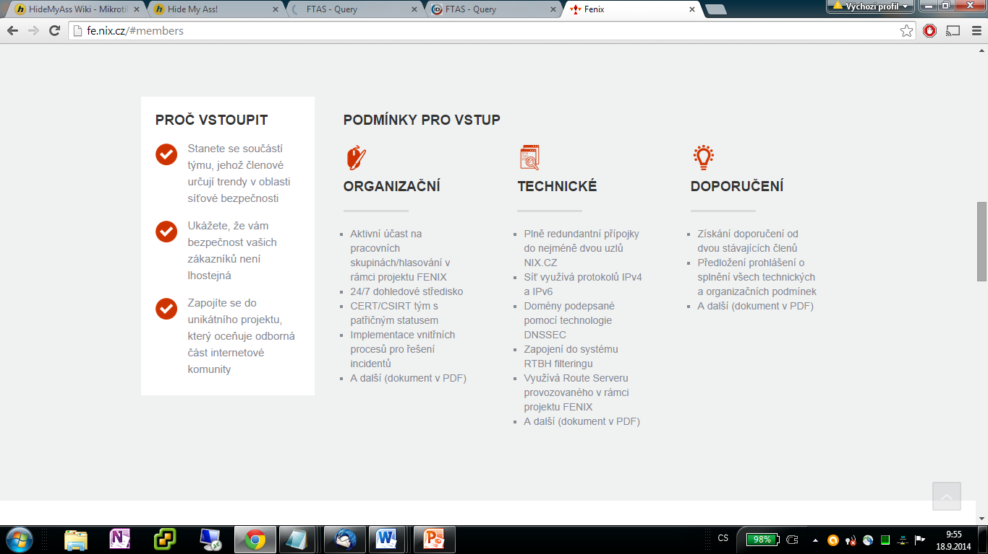
Projekt Fenix
Zachování provozu mezi definovanými sítěmi i v nejkritičtějších situacích (velké DDOS útoky)
Požadavky:
NOC
NIX
CERT/CSIRT
Vnitřní procesy/reakce30
IPv4/IPv6
Dual NIX
DNSSEC
RTBH
Route server NIX
Filtrování zdrojových adres
A další
Fe.nix.cz

Slide 10
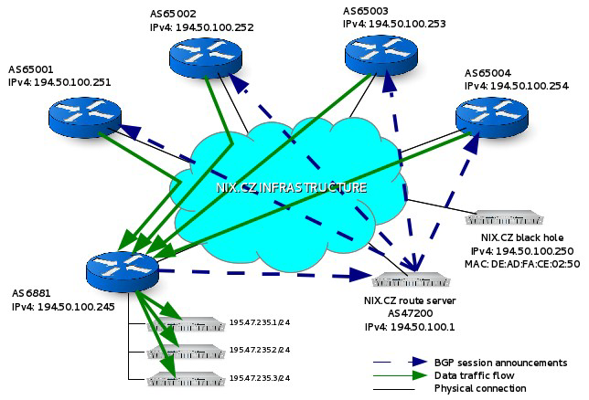
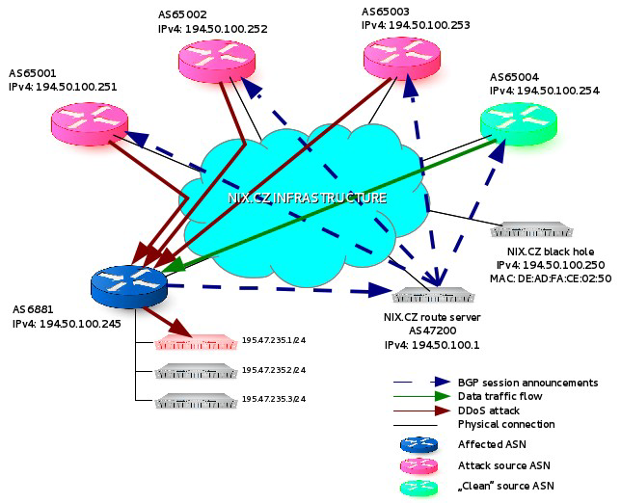
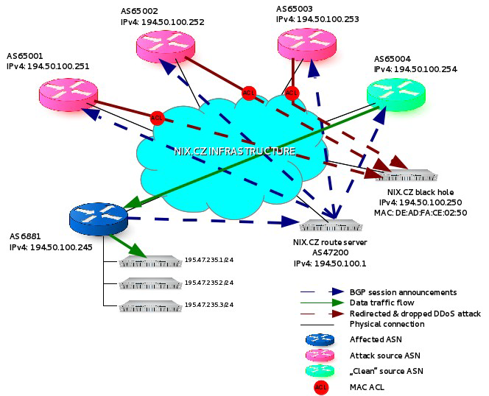

Slide 11
Dotazy pejchal@cesnet.cz
Jak jste na tom Vy ? Jak by to mělo co nejlépe vypadat ?
Kdo se chce podílet na práci pracovní skupiny pro best practises připojení ke službám a jejich distribuce
Setkání na Cesnetu

